Slide 1

Автоматизація підготовки даних: побудова відтворюваних пайплайнів з Scikit-learn
by Грецький Данило КС-31
Notes:
Автоматизація підготовки даних: побудова відтворюваних пайплайнів з Scikit-learn.

Slide 2
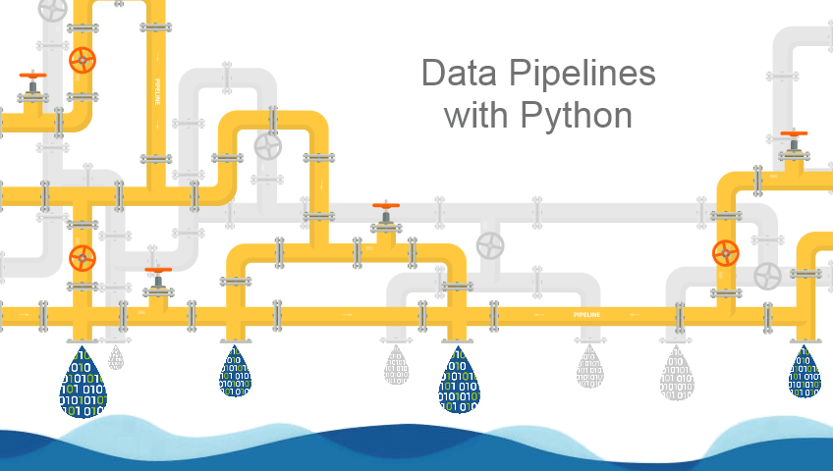
Що таке pipeline машинного навчання?
Pipeline машинного навчання — це організований підхід, який автоматизує весь процес: від збору сирих даних діо розгортання навченої моделі для практичного використання
Notes:
Що таке pipeline машинного навчання?
У штучному інтелекті побудова успішної моделі машинного навчання включає не лише вибір найкращого алгоритму; це також вимагає ефективного управління даними, навчання та розгортання в організованій формі. У такій ситуації важливим стає pipeline машинного навчання.
Pipeline машинного навчання — це організований підхід, який автоматизує весь процес: від збору сирих даних діо розгортання навченої моделі для практичного використання. У цій презентації розглянемо основні етапи створення конвеєра машинного навчання.

Slide 3

Agenda
4 | Вступ до Pipeline машинного навчання
6 | Переваги Pipeline машинного навчання
8 | Кроки побудови Pipeline машинного навчання
10 | Імплементація Pipeline
26 | Використання і аналіз моделі
31 | Збереження Pipeline
34 | Післямова
Notes:
Зміст

Slide 4

ВСТУП ДО PIPELINE МАШИНОГО НАВЧАННЯ
Notes:
Вступ до pipeline машинного навчання

Slide 5
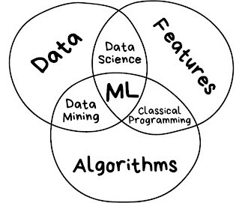
Етапи Pipeline навчання:
збір даних,
попередню обробку,
інженерію ознак,
навчання моделі,
оцінку та розгортання.
Notes:
Pipeline машинного навчання — це систематизований робочий процес, призначений для автоматизації побудови, навчання та розгортання моделей ML. Він включає кілька етапів: збір даних, попередню обробку, інженерію ознак, навчання моделі, оцінку та розгортання.
Замість того, щоб керувати кожним етапом окремо, pipeline допомагає спростити й стандартизувати робочий процес, роблячи розробку швидшою, ефективнішою та масштабованою. Він також покращує управління даними, дозволяючи витягувати, трансформувати й завантажувати їх із різних джерел

Slide 6
ПЕРЕВАГИ PIPELINE МАШИНОГО НАВЧАННЯ
Notes:
Переваги pipeline машинного навчання

Slide 7
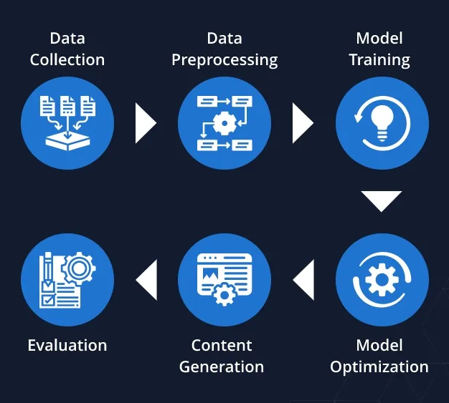
Переваги Pipeline:
Автоматизація та ефективність
Швидше розгортання моделей
Покращення точності та узгодженості
Робота з великими даними:
Економічність
Запобігання data leakage
Notes:
Pipeline машинного навчання надає кілька важливих переваг, автоматизуючи та оптимізуючи процес розробки, навчання й розгортання моделей. Основні з них:
Автоматизація та ефективність: повторювані завдання (очистка даних, навчання та тестування моделей) автоматизуються, що економить час і дозволяє зосередитися на стратегічних завданнях.
Швидше розгортання моделей: спрощує перенесення навченої моделі у реальне застосування (наприклад, біржова торгівля, виявлення шахрайства, медицина).
Покращення точності та узгодженості: дані завжди обробляються однаково, зменшуючи кількість помилок і роблячи передбачення надійнішими.
Робота з великими даними: добре масштабується на великих наборах даних, особливо у хмарних середовищах.
Економічність: автоматизація зменшує витрати часу й коштів, скорочує кількість ручної роботи та помилок.
Запобігання data leakage

Slide 8
КРОКИ ПОБУДОВИ PIPELINE МАШИНОГО НАВЧАННЯ
Notes:
Кроки побудови pipeline машинного навчання

Slide 9
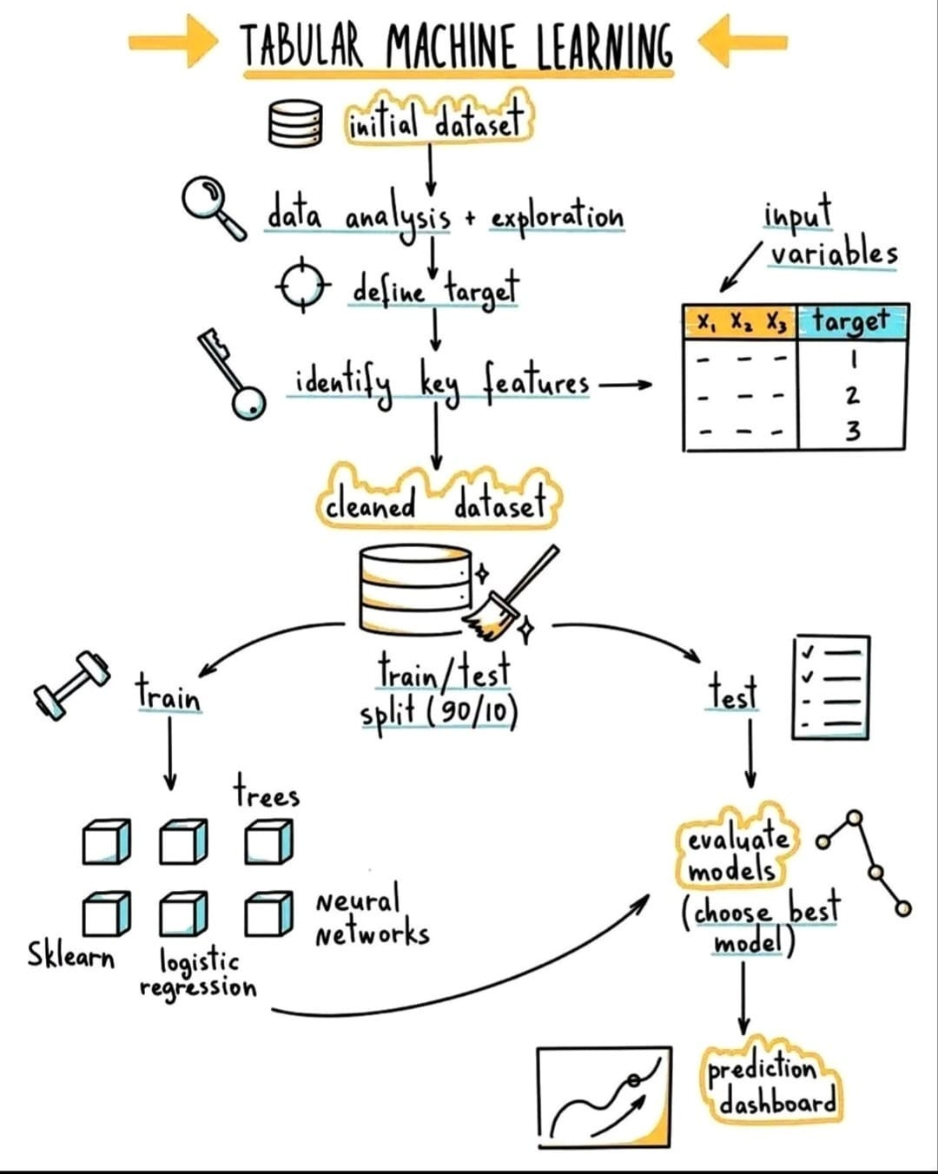
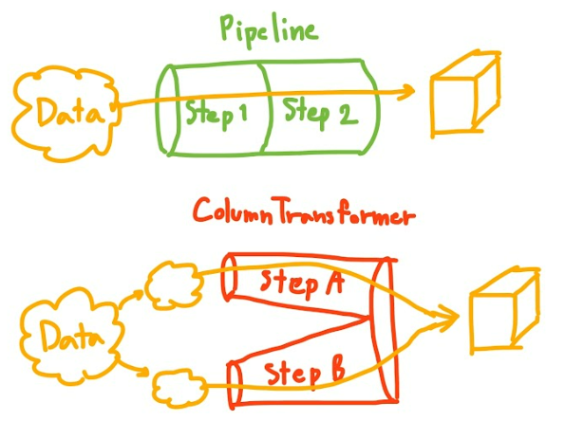
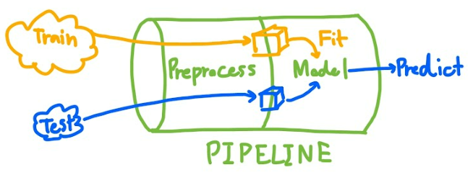
Побудова Pipeline
Крок 1: Збір та попередня обробка даних
Крок 2: Інженерія ознак
Крок 3: Розбиття даних
Крок 4: Вибір і навчання моделі
Крок 5: Оцінка та оптимізація моделі
Крок 6: Розгортання моделі
Крок 7: Безперервне навчання та моніторинг
Notes:
Крок 1: Збір та попередня обробка даних
Збір даних із баз, API чи CSV.
Очищення: усунення пропусків, дублікатів, помилок.
Нормалізація й стандартизація числових значень.
Перетворення категоріальних змінних у формат, придатний для алгоритмів, тобто в цифри
Крок 2: Інженерія ознак
Вибір найважливіших ознак для покращення моделі.
Створення нових ознак (feature extraction/feature transformation).
Крок 3: Розбиття даних
Поділ на training, validation і testing набори.
Використання випадкової вибірки для незбалансованих даних.
Крок 4: Вибір і навчання моделі
Підбір алгоритму (класифікація, регресія, кластеризація тощо).
Навчання на тренувальному наборі.
Крок 5: Оцінка та оптимізація моделі
Використання метрик: accuracy, precision, recall тощо.
Тюнінг гіперпараметрів (Grid Search, Random Search), крос-валідація.
Крок 6: Розгортання моделі
Розгортання через Flask, FastAPI, TensorFlow чи хмарні сервіси.
Збереження моделі для практичного застосування.
Крок 7: Безперервне навчання та моніторинг
Автоматизація з MLOps інструментами (MLflow, Kubeflow).
Оновлення моделі новими даними для підтримки точності.
Тепер до цікавого

Slide 10
ІМПЛЕМЕНТАЦІЯ PIPELINE
Notes:
Імплементація пайплайну

Slide 11
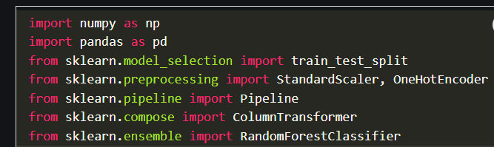
1. Import Libraries
from sklearn.model_selection import train_test_split:
розділення даних на навчальні і тестові, думайте про них як про флешкарточки, по яким буде навчатись модель
from sklearn.pipeline import Pipeline
Pipeline дає змогу послідовно застосовувати список трансформерів для препроцесингу даних і за потреби завершувати цю послідовність фінальним предиктором для побудови прогнозної моделі.
Notes:
Для початку поговоримо про мінімальні необхідні бібліотеки і потім вже за сам приклад.
import numpy as np
import pandas as pd
це зрозуміло, стандарт
from sklearn.model_selection import train_test_split
потрібна для розділення даних на навчальні і тестові, думайте про них як про флешкарточки, по яким буде навчатись модель

Slide 12
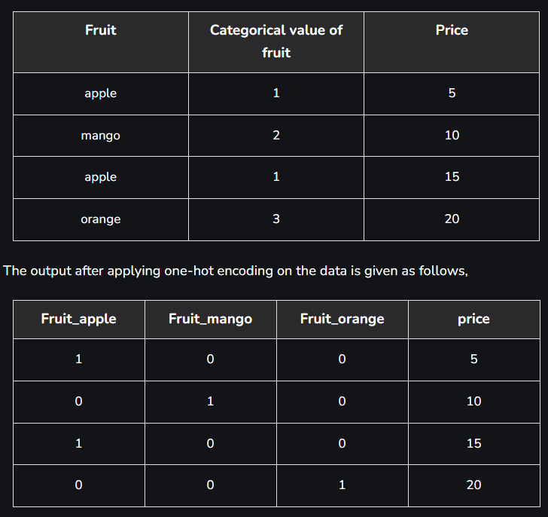
1. Import Libraries
from sklearn.preprocessing import StandardScaler, OneHotEncoder:
StandardScaler – потрібен для стандартизування даних, що є доволі важливим кроком для Machine learning, бо так комп’ютер краще сприймає дані.
OneHotEncoder – перетворює категорійні(тобто object поля) на бінарні, бо комп’ютер не вміє працювати з стрінгами
from sklearn.ensemble import RandomForestClassifier
random forest classifier це метаалгоритм (метаоцінювач), який навчає кілька класифікаторів на основі дерев рішень на різних підвибірках набору даних і використовує усереднення, щоб підвищити точність прогнозування та стримувати перенавчання.
Notes:
from sklearn.preprocessing import StandardScaler, OneHotEncoder
StandardScaler – потрібен для стандартизування даних, що є доволі важливим кроком для Machine learning, бо так комп’ютер краще сприймає дані.
OneHotEncoder – перетворює категорійні(тобто object поля) на бінарні, бо комп’ютер не вміє працювати з стрінгами
Краще звісно зрозуміло як це працює візуально, тому звертайте увагу на слайд. По простому, він перетворює один стовбчик на декілька різних для кожного унікального значення в стовбчику і задає одиниці на відповідні значення і нулі на інші.
from sklearn.ensemble import RandomForestClassifier
random forest classifier це метаалгоритм (метаоцінювач), який навчає кілька класифікаторів на основі дерев рішень на різних підвибірках набору даних і використовує усереднення, щоб підвищити точність прогнозування та стримувати перенавчання. Це просто один з класифікаторів, можете обирати інший, ми вже їх вивчали на попередньому курсі.
І тепер до головних бібліотек

Slide 13
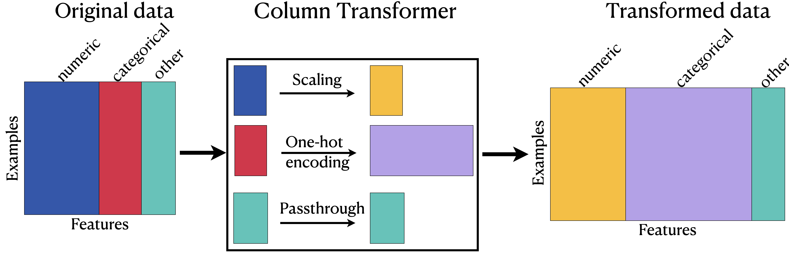
1. Import Libraries
from sklearn.compose import ColumnTransformer
Застосовує перетворювачі до стовпців масиву або pandas DataFrame. Цей естиматор дозволяє різним колонкам чи підмножинам стовпців вхідних даних бути перетвореними окремо, а ознаки, згенеровані кожним трансформером потім об’єднуються (конкатенуються) в єдиний простір ознак. Це корисно для неоднорідних або колонкових даних, коли потрібно поєднати кілька механізмів вилучення ознак чи перетворень в один перетворювач.
Notes:
from sklearn.compose import ColumnTransformer
Застосовує перетворювачі до стовпців масиву або pandas DataFrame. Цей естиматор дозволяє різним колонкам чи підмножинам стовпців вхідних даних бути перетвореними окремо, а ознаки, згенеровані кожним трансформером потім об’єднуються (конкатенуються) в єдиний простір ознак. Це корисно для неоднорідних або колонкових даних, коли потрібно поєднати кілька механізмів вилучення ознак чи перетворень в один перетворювач.
Звісно поки нічого не зрозуміло, але на прикладі стане краще.

Slide 14
1. Import Libraries
from sklearn.pipeline import Pipeline
Pipeline дає змогу послідовно застосовувати список трансформерів для препроцесингу даних і за потреби завершувати цю послідовність фінальним предиктором для побудови прогнозної моделі.
Notes:
from sklearn.pipeline import Pipeline
Pipeline дає змогу послідовно застосовувати список трансформерів для препроцесингу даних і за потреби завершувати цю послідовність фінальним предиктором для побудови прогнозної моделі.
Знову ж таки, буде зрозуміліше на прикладі.
Або звісно оці картинки я знайшов доволі гарним поясненням

Slide 15
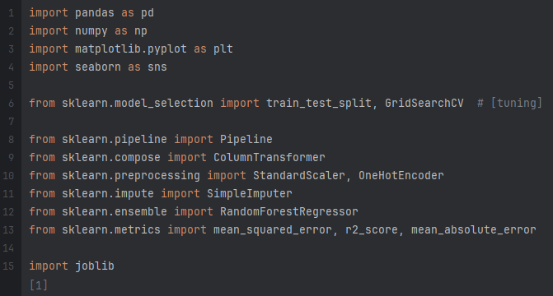
1. Import Libraries
seaborn as sns — зручна візуалізація
GridSearchCV (із sklearn.model_selection) — тюнінг гіперпараметрів
SimpleImputer — заповнення пропусків, відповідно до заданою статегією (e.g. mean, median, or most frequent)
mean_squared_error, r2_score, mean_absolute_error — метрики якості регресії
joblib — продакшн-удобняшка, яка буде зберігати і завантажувати пайплайн
Notes:
У своїй імплементації я додав ще декілька бібліотек, з багатьма з них ви вже знайомі, тому коротко нагадаю:
seaborn as sns — зручна візуалізація
GridSearchCV (із sklearn.model_selection) — тюнінг гіперпараметрів
SimpleImputer — заповнення пропусків, відповідно до заданою статегією (e.g. mean, median, or most frequent)
mean_squared_error, r2_score, mean_absolute_error — метрики якості регресії
joblib — продакшн-удобняшка, яка буде зберігати і завантажувати пайплайн, але це вже спойлери

Slide 16
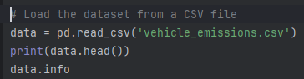
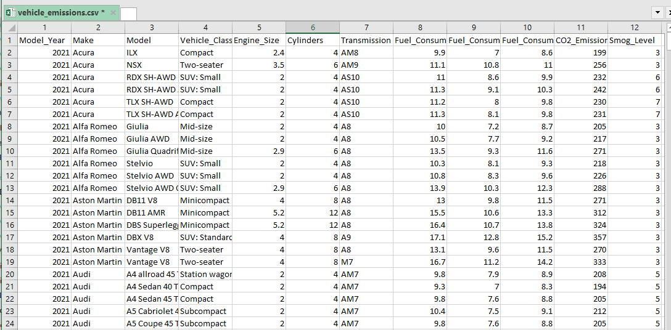
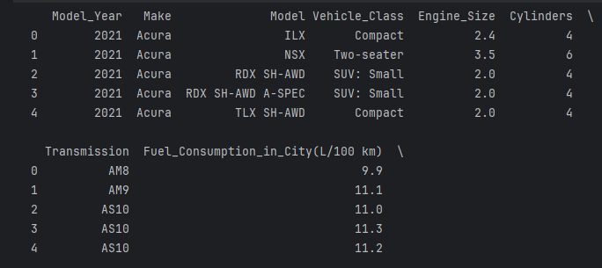
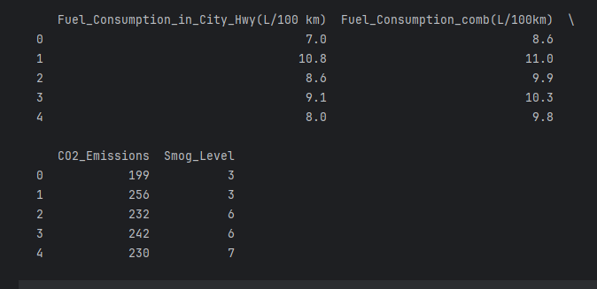
2. Load and Prepare the data
Notes:
Перейдемо до PREPROCESSING-у
Першим ділом треба завантажити дані і вивести базову інформацію
Можемо побачити шо make, model, vehicle class i transmission це обжект. Ну точніше не можемо, бо у мене чомусь не працювала дата.інфо коректно, але ми можемо зрозуміти, бо вони стрінги

Slide 17
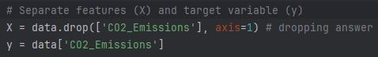
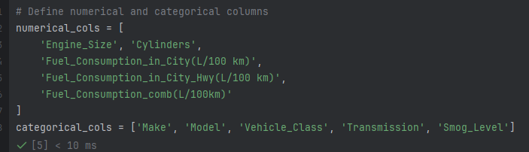
2. Load and Prepare the data
Notes:
Продовжуємо діяти, як ми і завжди робили на курсі Data mining, дропаємо відповідь, щоб потім на ній вчити модель.
Після чого буде зручно відразу розділити цифрові і object(або категоріальні) колонки. Це нам знадобиться пізніше.

Slide 18
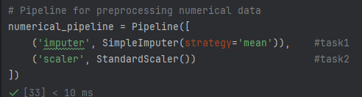
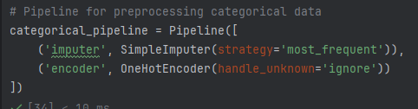
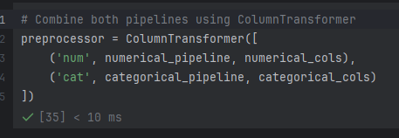
3. Define Preprocessing Steps
Notes:
Тепер перейдемо до самого пайплайну, уявляйте його як багато різних труб, які ми в кінці з’єднаємо в одну. Зараз почнемо з маленьких шматочків.
Тут я створюю пайплайн для цифрової частини, використовуючи клас Pipeline в ньому запишемо ліст задач, які має буде виконати цей пайплайн.
Першою таскою буде заповнення пропущених значень, використовуючи Imputer з статегією mean, тобто замінить пропуски на середнє значення.
Друга таска стандартизує значення, щоб середнє було 0 і варіантивність в 1. Як я і казав раніше, це допоможе покращити здібності до передбачення у нашої моделі.
Наступний пайплайн буде для категорікал даних. Тут також використовуємо сімпл імп’ютер, але вже не з меан, бо середнього з стрінгів не існує, а стратегію найбільш повторювальних, бо їх дані важче здвинути не туди, куди треба.
І далі використовуємо наш OneHotEncoder, який перетворить стрінги в бінарні. Оцей handle_unknown='ignore' у OneHotEncoder каже енкодеру не падати, якщо під час transform з’явиться нова категорія, якої не було на fit. Це нам в будь-якому разі не важливо для цього прикладу.
Тепер з’єднаємо два пайплайна використовуючи ColumnTransformer,
Він як і пайплайни першим приймає назву степу, потім функцію перетворювач, а потім які дані треба перетворити.
Вписуємо дві таски пайпланів і об’єднання їх в один простір закінчено.

Slide 19
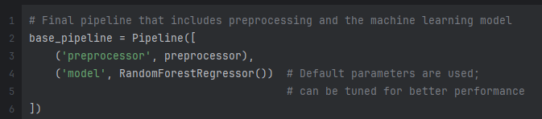
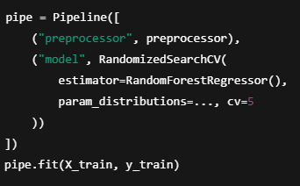
3. Define Preprocessing Steps
Notes:
Далі збираємо усе в фінальний пайп, тобто наш створений препроцессор, а також модель навчання. Як ви можете побачити, ми вписуємо початково без параметрів модель, але виникає питання чому не відразу застосувати тюнінг вже в пайплайні?
Але якщо так зробити, то кроки препроцесингу (імп’ютер, скейлер і тд) спочатку фітнуться на всьому X_train, а вже потім усередині SearchCV піде CV. Це = data leakage (валідаційні фолди бачать статистики з усього train).

Slide 20
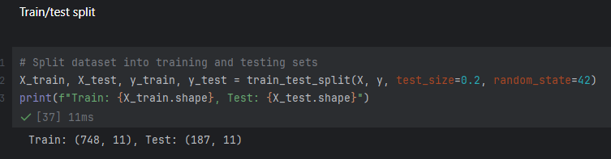
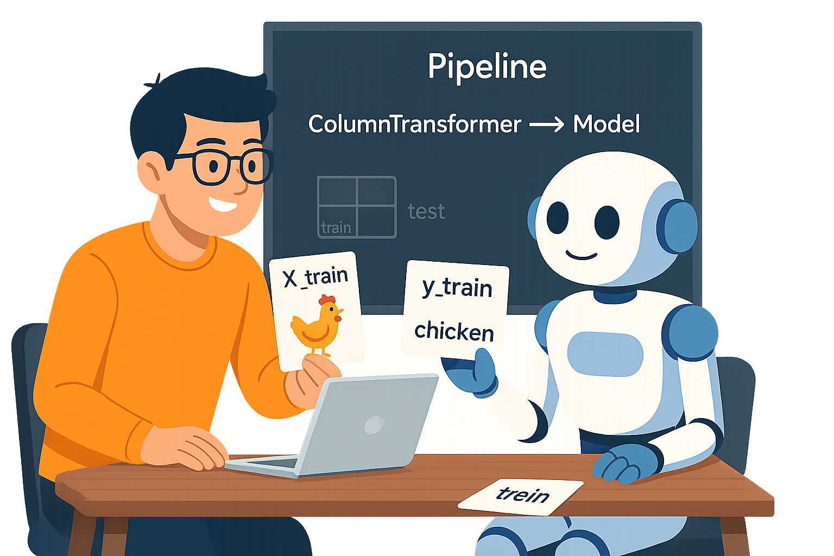
4. Split the data for training and Testing
Notes:
Тож підготуємось до навчання моделі. Пам’ятаєте як я казав думати про це як про флешкарточки, які ви використовуєте наприклад під час вивчення нової мови, де спереду є картинка курки і позаду карточки слово “Chicken”? Так от, для моделі Х частина відповідає картинці курки, а у частина відповідає слову “Chicken”. Коли модель навчається, вона має право дивитися на X_train(передню частину картки) i y_train(на задню).
А потім, коли модель навчилася, то їй показують лише передню частину, X_test і вона має зробити предікшон. Далі для перевірки на скільки добре відпрацювала модель, можна порівняти з y_test.

Slide 21
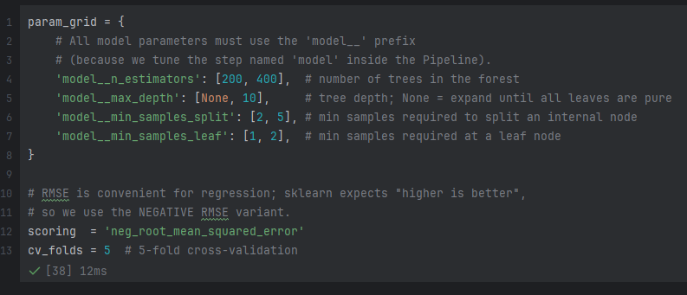
5. Hyperparameter tuning
base_pipeline — estimator (модель для пошуку). Саме його клонують і тренують у кожному фолді та для кожної комбінації гіперпараметрів
param_grid — сітка гіперпараметрів (dict або список dict-ів).
cv=5 — 5-фолдова крос-валідація
n_jobs=1 — скільки потоків використовувати.
Notes:
Hyperparameter grid for tuning
Тут ми задаємо грід для різних параметрів, щоб потім GridSearchCV змогла знайти найкращі параметри для нашого датасету. Усі параметри мають префікс model__, бо ми будемо використовувати їх для кроку з назвою модел всередині пайплайну. Сильно не буду вдаватися в подробиці параметрів, це ми вже проходили на курсі Data mining, але ви можете побачити невеличке пояснення англійською. Єдина на що я б звернув увагу, це на фолди крос-валідації, задаючи значення 5 параметру cv_folds, ми змушуємо модель розділювати тренувальний набір на 5 рівних частин(фолдів), що бере 4 фолди на навчання і 1 на валідацію. Це дає меншу залежність від одного випадкового розбиття, що надає більш чесне порівняння гіперпараметрів в грідсьорч.

Slide 22
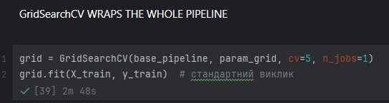
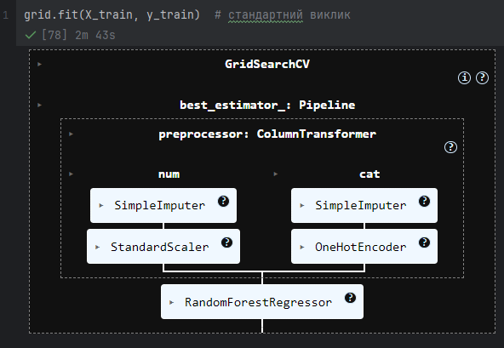
6. Building and training model
Notes:
Після задання усіх параметрів, навчаємо модель на навчальних даних і отримаємо і отримаємо наступне виведення
Тут ми можемо побачити весь наш пайплайн, на нього можна трошки подивитися, повідкривавши його різні сховані панельки параметрами
Також можна побачити як колумн трансформер зібрав два наших менших пайплайни в одну коробочку-простір і як грід сьорч працює з усім пайплайном

Slide 23
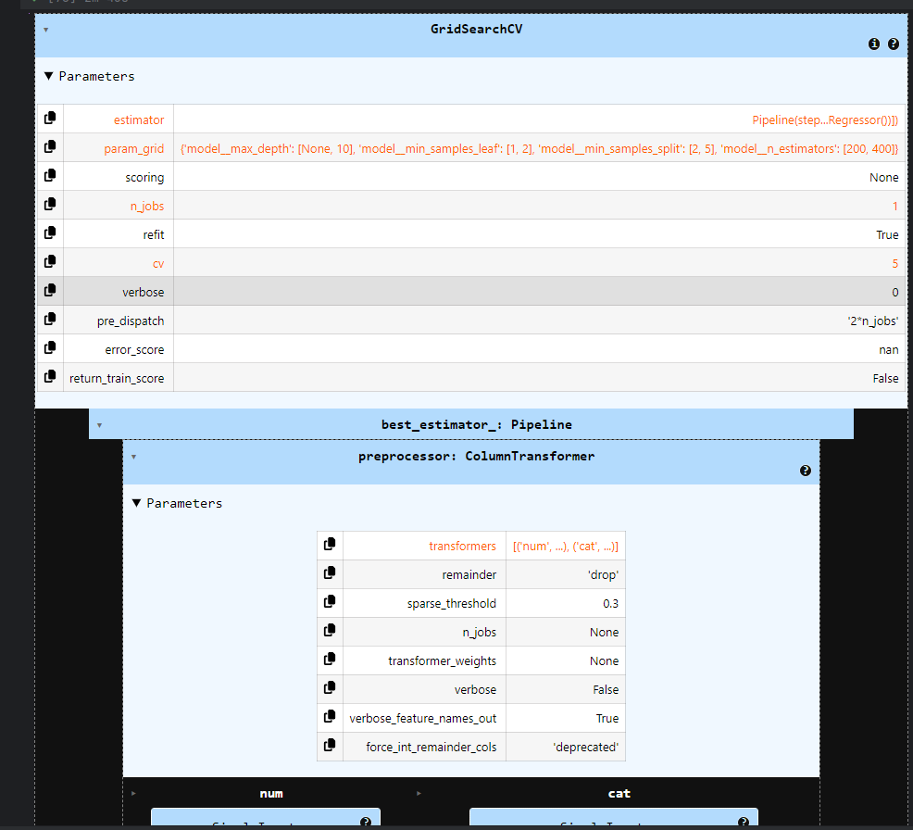
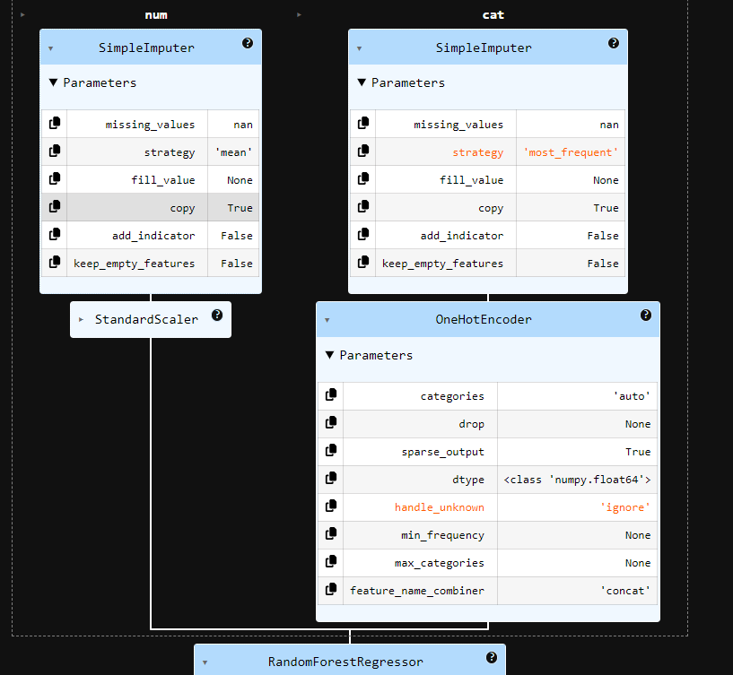
6. Building model
Notes:
Можемо побачити купу різних параметрів, все це дуже цікаво і частково не зрозуміло звісно, але можна зробити якісь висновки.

Slide 24
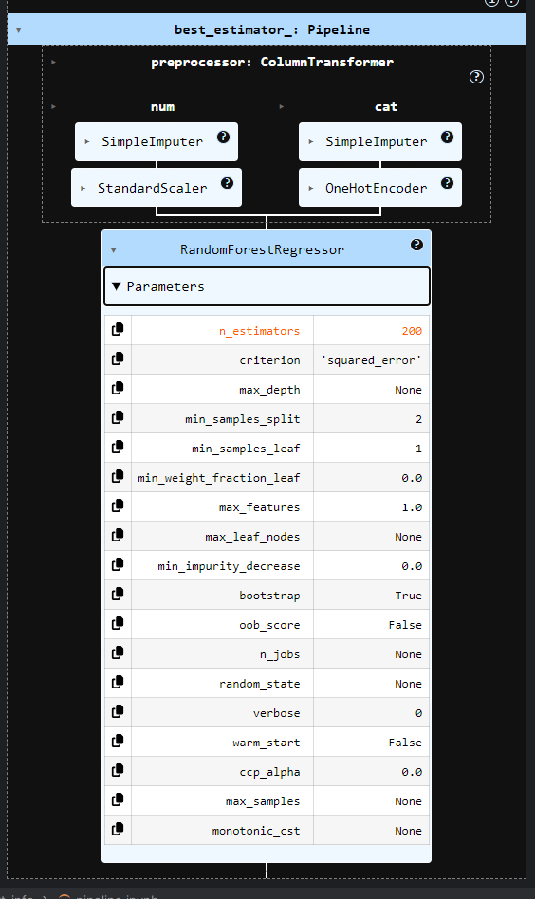
Notes:
Показую розвертання
Можемо побачити купу різних параметрів, все це дуже цікаво і частково не зрозуміло звісно, але можна зробити якісь висновки.

Slide 25
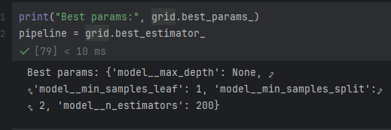
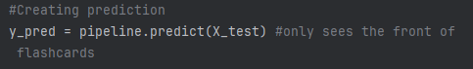
6. Building and training model
Notes:
І останній крок для створення пайплайну це застосування до нього тільки найкращих параметрів. Також для візуалізації виведемо їх.
Створимо предікшон.

Slide 26
ВИКОРИСТАННЯ І АНАЛІЗ МОДЕЛІ
Notes:
Так ми зробили свій перший пайплайн. Давайте ж спробуємо з ним погратись

Slide 27
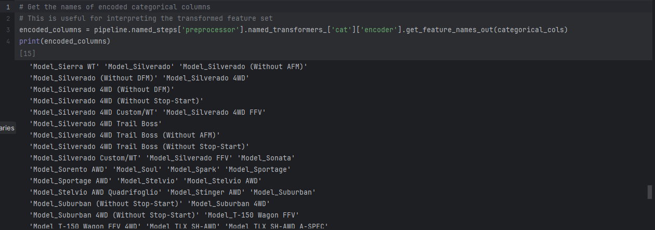
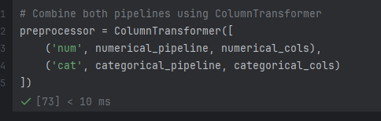
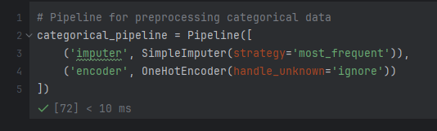
Notes:
Пайплайн клас має багато різних корисних функцій, от наприклад подивимось на назви усіх енкодед категоріальні колонок.
Тобто ми пишемо пайплайн, посилаємось на відповідний степ, по назві трансформерів, у цьому пайплайні степ і отримаємо вивід. І виводячи це ми бачимо величезний список усіх заендоджених колонок, усі вони були переведені в бінарний формат, як ми зробили раніше. Насправді існує дуже велика кількість вбудованих функцій, звісно усі їх не буду показувати, лише хотів звернути вашу увагу як працює OneHotEncoder.

Slide 28
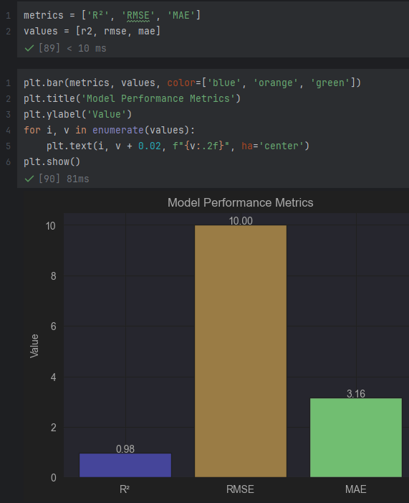
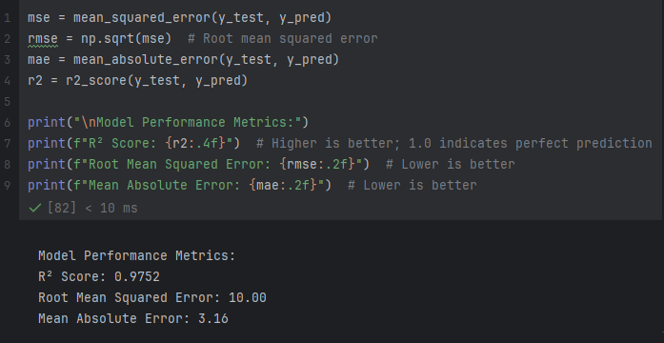
Analyzing model
Notes:
Проаналізуємо ж ефективність моделі. Ці метрики деякі з вас можуть згадати з першої лабораторної по цьому предмету. Хто пропустив пари, якщо коротко, то R² в ідеалі чим ближче до одиниці тим краще, Root Mean Squared Error чим менше ти краще і Mean Absolute Error чим менше тим краще. По даним можемо побачити, що наша модель відпрацьовує дуже гарно, але ніяка модель не буде ідеальною.
Також зробимо графік порівняння реальних даних і предікшених

Slide 29
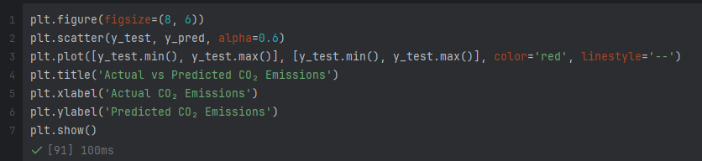
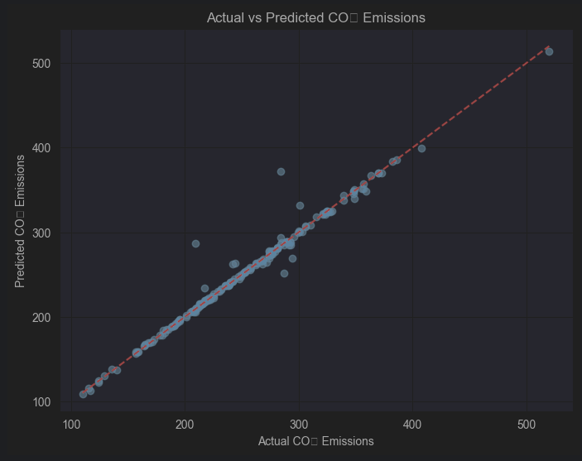
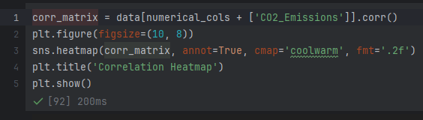
Analyzing model
Notes:
Теж бачимо що майже ідеально працює

Slide 30
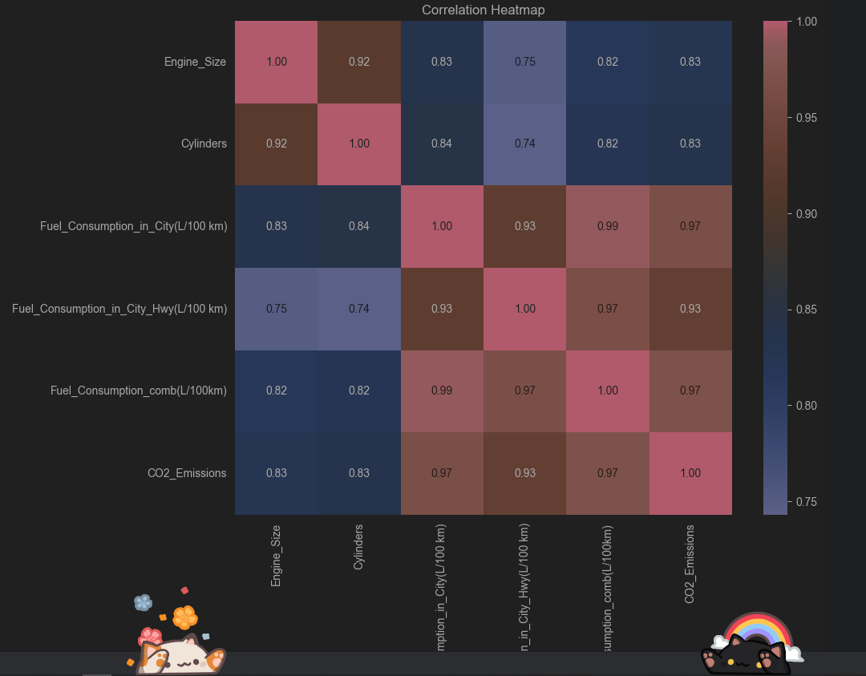
Analyzing model
Notes:
Ну і матрицю кореляції в догонку

Slide 31
ЗБЕРЕЖЕННЯ PIPELINE
Notes:
Також наостанок ще одна з головних фіч пайплайну це звісно те що його можна зберегти і легко перенести.

Slide 32
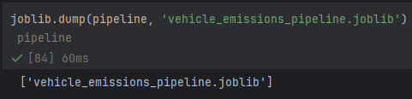
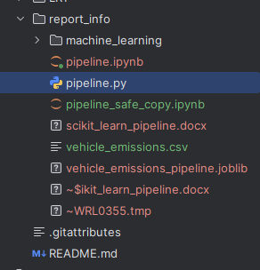
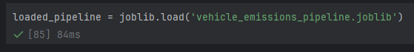
Saving Pipeline
Notes:
За допомогою команди dump , задавши ім’я, ми зберігаємо .joblib файл з пайплайном у ньому
Потім для завантаження цього пайплайну використовується така коротенька команда

Slide 33
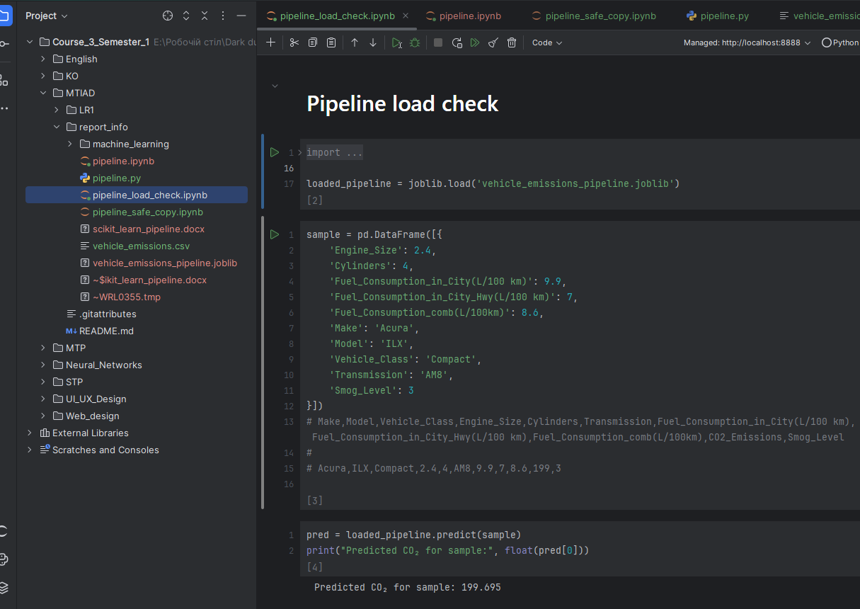
Saving Pipeline
Notes:
Ось тут я тестував в новому файлі по даним з першого рядка і як ми бачимо відхилення лише на ~0.7 більше, що я вважаю ідеальним результом.

Slide 34
SUMMARY
Підсумовуючи, machine pipeline спрощує й автоматизує складний процес розробки моделей ШІ, забезпечуючи ефективність, точність і масштабованість. Інтегруючи структуровані кроки — препроцесинг даних, навчання моделі, оцінювання та розгортання — він упорядковує робочі процеси машинного навчання. Із зростанням попиту на AI-аналітику ML pipelines і надалі залишатимуться ключовим рушієм інновацій, роблячи машинне навчання швидшим і більш застосовним до реальних задач.
Notes:
Підсумовуючи, machine pipeline спрощує й автоматизує складний процес розробки моделей ШІ, забезпечуючи ефективність, точність і масштабованість. Інтегруючи структуровані кроки — препроцесинг даних, навчання моделі, оцінювання та розгортання — він упорядковує робочі процеси машинного навчання. Із зростанням попиту на AI-аналітику ML pipelines і надалі залишатимуться ключовим рушієм інновацій, роблячи машинне навчання швидшим і більш застосовним до реальних задач.

Slide 35
LINKS
https://www.youtube.com/watch?v=T9ETsSD1I0w -- ну дуууже легкий приклад пайплайну
https://www.youtube.com/watch?v=777Qb0gHuJU – Ускладнений варіант, але без тюнінгу гіперпараметрів
https://scikit-learn.org/ - сайт machine learning in python
https://www.geeksforgeeks.org/blogs/machine-learning-pipeline/ - теж сайт, який гарно пояснює machine learning
Notes:
Корисні посилання:
https://www.youtube.com/watch?v=T9ETsSD1I0w --- ну дуууже легкий приклад пайплайну
https://www.youtube.com/watch?v=777Qb0gHuJU – Ускладнений варіант, але без тюнінгу гіперпараметрів
https://scikit-learn.org/ - сайт machine learning in python
https://www.geeksforgeeks.org/blogs/machine-learning-pipeline/ - теж сайт, який гарно пояснює machine learning

Slide 36

THANK YOU

